Slide 1
MEKANISME FLOCKING PARTIKEL PADA DITERAPKAN PADA PERGERAKAN TAWAF DENGAN MENGGUNAKAN METODE RUNGE KUTTA

Slide 2
Latar Belakang
Tawaf merupakan rukun ibadah dalam melaksanakan Haji, dimana seluruh umat islam dianjurkan melaksakannya.
Bentuknya kegiatan melibatkan kerumunan, dengan variabel yang sangat banyak sehingga menarik untuk diteliti.
Cerita tentang sepasang suami istri yang susah mencapai hajar aswad, mencapai hajar aswad, menarik perhatian penulis. Mereka dapat mencapai hajar aswad dengan cara bergerak berkelompok.

Slide 3
Riset sebelumnya
Riset sebelumnya para ahli dalam bidang kajian aliran kerumunan utamanya terkhususkan pada kerumunan tawaf menggolongkan pada 9 varian major system diantaranya
flocking system,
behavioral system,
chaos model system(Saiwaki et al., 1997),
agent base model(Khan & McLeod, 2012),
social forces model(Zainuddin et al., 2009),
hybrid model system(Shuaibu, 2015),
fluid dynamic model(Narain et al., 2009),
cellular automata (Lim & Zainuddin, 2012),
cognitive model(Mulyana & Gunawan, 2010) and
pedestrian model system(Haghighati & Hassan, 2013)
Kilas beberapa studi seperti kim dalam penelitiannya mengguunakan basis kecepatan dan FSM untuk membuat behaviour sistem untuk kerumunan sehingga objek yang berinteraksi dapat mengantisipasi tabrakan dan menghindarinya karena kekuatannya dapat diperhitungkan dari basis kecepatan tersebut(Kim et al., 2014).
Studi lainnya deperkenalkan oleh Shuaibu, dengan memodelkan tawaf membentuk jalur spiral menggunakan simulasi dicrete-event sistem antri(Shuaibu, 2015). Dapat dikatakan ini sebagai model algoritmanya.
Dalam riset ini penulis cenderung menggunakan sistem basis agent untuk memodelkan.

Slide 4
Kedua adalah tentang model teknik numerik, model numerik ini adalah bagian yang digunakan untuk menghitung sistem dari pergerakan kerumunan ini. Dimana hal ini sebagai fondasi dari model untuk variabel dalam model visual.
Basis riset untuk teknik numerik ini diantaranya
Finite state machine(Curtis et al., 2011)(Bicho et al., 2012),
Reciprocal Collision Avoidance,
velocity based model(Kim et al., 2014),
Ruled Based Model,
Metode Euler dan Langrangian(Narain et al., 2009),
Discrete-event model.
Penulis cenderung menggunakan euler dan runge-kutta dalam memodelkan sebagai basis perhitungan fisika interaksinya.

Slide 5
Tujuan Penelitian
Tujuan dari penelitian ini adalah membuat sebuah model tawaf mekanisme minimal. Dan menganalisis gaya yang diterapkan agar simulasi stabil antara kelompok tawaf untuk mencapai hajar aswad.

Slide 6
Rumusan Masalah
Bagaimana proses simulasi tawaf bebentuk.
Bagaimana proses group terbentuk dalam tawaf
Bagaimana penyederhanaan ruang dan pembatasan individu
Ruang dalam melakukan tawaf disederhanakan pembatasan individu agar menjaga kestabilan simulasi
Bagaimana tawaf dapat berkelompok dapat terbentuk dengan tujuan mencapai hajar aswad
Bagaimana gaya antar kelompok dapat stabil dengan kelompok lain dapat mencapai hajar aswad
Bagaimana variable yang sudah ditambahkan mempengaruhi simulasi.

Slide 7
Batasan Masalah
1. Semua partikel dianggap sama dan mengikuti aturan yang sama.
2. Berbentuk 2 dimensi.
3. Dibatasi dengan gaya dan perilaku yang telah ditentukan.
4. Bentuk ruang mataf tempat partikel tawaf diserdeharnakan
5. Bagaimana proses simulasi tawaf berkelompok bebentuk.
6. Bagaimana variable yang sudah ditambahkan mempengaruhi simulasi.

Slide 8
Metode Pengumpulan Data
1. Studi Literatur Sebelum melakukan ekperimen terlebih dahulu dilakukan studi literatur yang dapat bersumber dari berbagai buku, jurnal dan skripsi untuk mendapat informasi yang dapat dijadikan sebagai acuan selama penelitian.
2. Metode numerik Besaran-besaran pada simulasi akan diupdate menggunakan metode interasi Runge-Kutta(contoh saat ini menggunakan euler).
3. Simulasi Dalam simulasi ini digunakan agent-base model sebagai variable individu yang bergerak secara simulatan dengan variable yang telah ditentukan. Dalam model Masjidil Al-Haram.

Slide 9
Teori Dasar
Model Interaksi
Model SPP(Self Propelled Partikel)
Parameter property yang digunakan

Slide 10
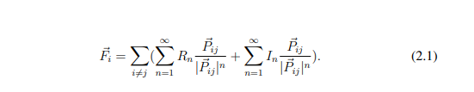
Flocking
Contoh model untuk persamaaan penjumlahan gaya yang digunakan
Setiap jumlah gaya yang ditambahkan akan mempengaruhi arah flocking group kemana.

Slide 11
Gaya yang digunakan
Alignment/ Pensejajaran
Cohesion/ Perekatan
Separation/ gaya pemisahan
Gaya Tarik circular Motion

Slide 12
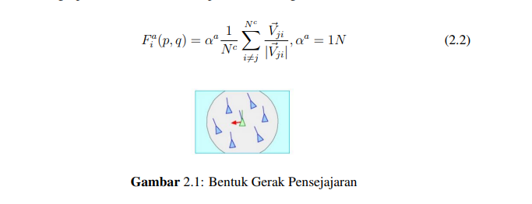
Alignment
Gaya Allignment digunakan untuk membuat partikel tetap bergerak satu grup. Berkaitan dengan sistem dalam tawaf, digunakan karena di dalam masjidil haram beberapa orang sering berkerumun untuk membentuk 1 grup agar tidak tersesat.

Slide 13
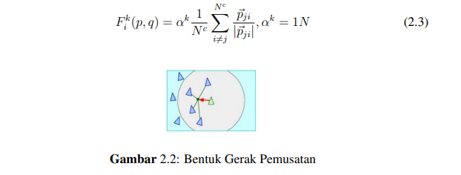
Cohesion
Gaya kohesi digunakan untuk membuat partikel menarik tetangganya untuk berdekatan. Dimana posisi pusat dijadikan titik arah pergerakan sehingga partikel bergerak ke titik tersebut:

Slide 14
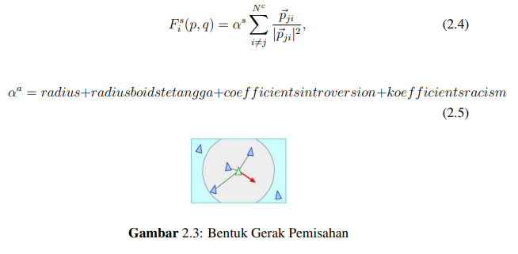
Separation
Gaya separasi digunakan untuk partikel agar terjadi pemisahan dan meminimalisir pemisahan. Dalam konteks tawaf digunakan untuk menghindari seseorang menempal terhadap orang lain.

Slide 15
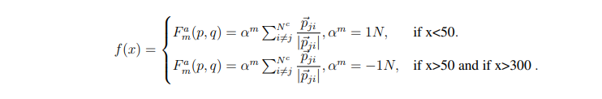
Circular motion
gaya gerak memutar mengelilingi pusat gaya, dapat diaplikasikan kepada partikel yang bergerak secara flocking untuk membuat partikel seperti bergerak tawaf mengelilingi pusat gaya. Dimana pusat gaya berada di pusat kaaba berbentuk persegi. Gerak Flocking yang diterapkan perlu memenuhi syarat area tawaf.

Slide 16
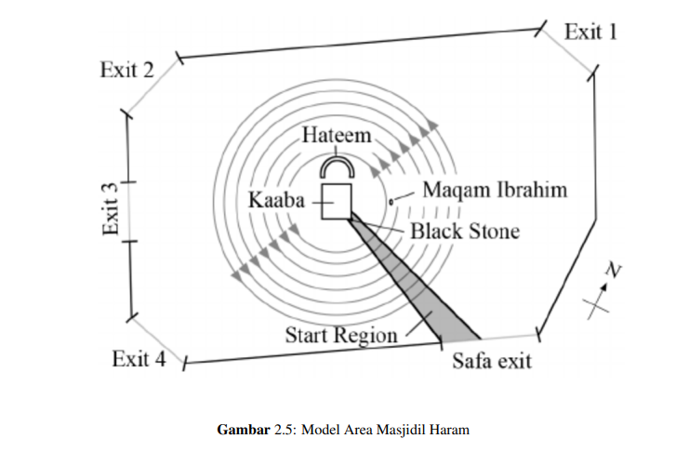
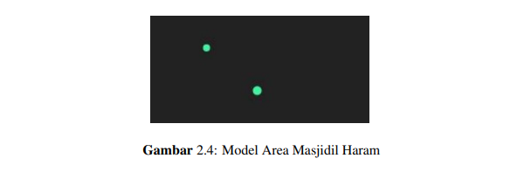
Model Partikel dan Model Ruang Partikel

Slide 17
Metode Runge-Kutta
Metode Runge-Kutta ini dipilih oleh penulis berdasarkan
Akurasi yang lebih tinggi diatas metode euler
Dapat mengakomodasi dari segi jumlah partikel yang digunakan saat ini
(Akan tetapi metode yang digunakan di hasil menggunakan euler.)

Slide 18
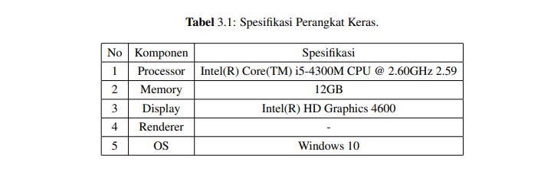
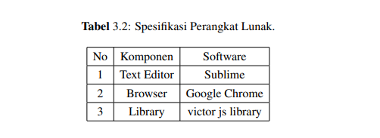
Bab 3 Metodologi Penelitian
Alat yang digunakan

Slide 19
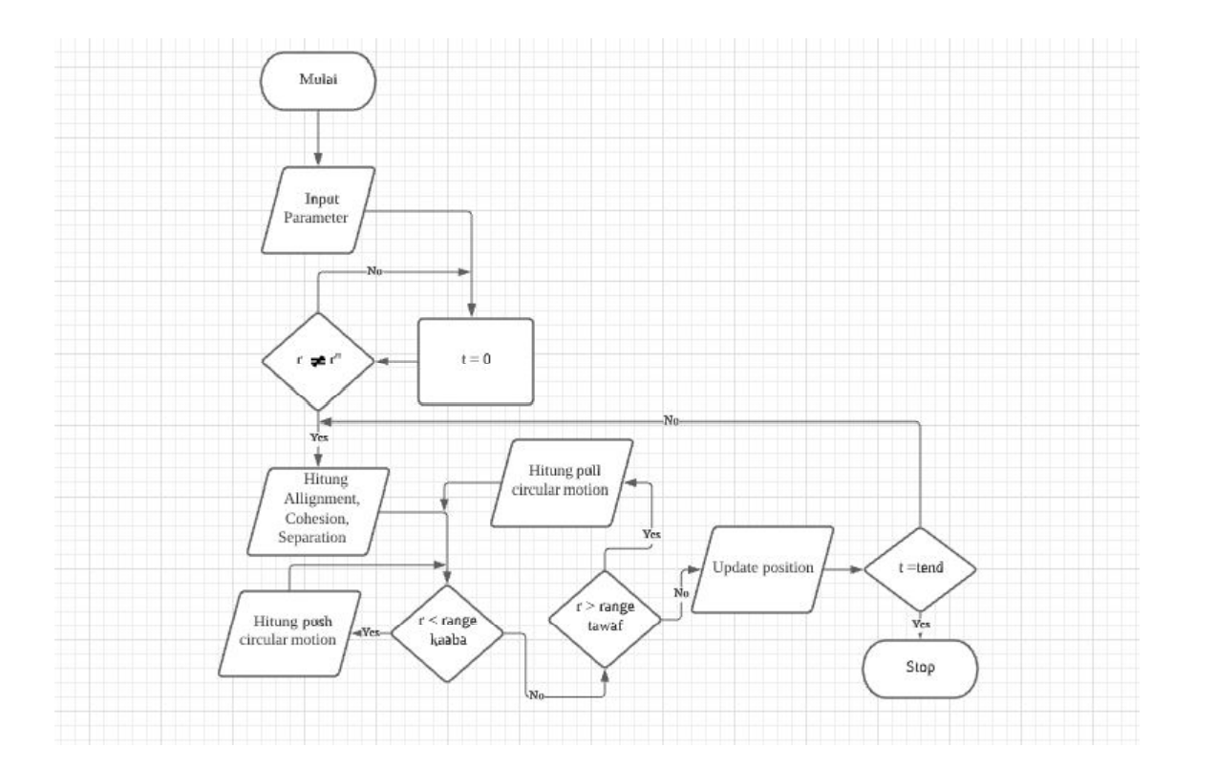
Algoritma

Slide 20
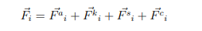
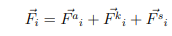
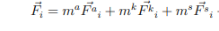
Penerapan gaya
Interaksi diluar area tawaf
Interaksi didalam area tawaf
Dimana m adalah mass factor, dan F adalah flocking function untuk setiap gaya.
Dalam hasil ini mass factor disamakan

Slide 21
Parameter jari-jari gaya
Dalam program ini setiap gaya mempunyai jari-jari gaya sendiri.
Hal ini memperlihatkan area pengaruh dari partikel terhadap partikel lain.
Untuk gaya align jarinya adalah 50. maka setiap partikel yang berada dalam radius tersebut akan mempercepat pergerakannya convergen ke arah 1 partikel yang dijumlahkan arahnya.
Sama halnya dengan gaya cohesion jarinya adalah 50. maka setiap partikel yang berada dalam radius tersebut akan memperlambat pergerakannya mengikat partikel satu sama lain dengan berkelompok.

Slide 22
Jari jari gaya separasi
Berbeda halnya dengan Jari gaya separasi memiliki variable lebih banyak
Hal ini untuk mengatur partikel sejenis agar berkumpul dengan sesamanya
Pertama, pemisahan sejenis,
if(biru bertemu warna lain){rasis = 0} else {rasis =koefisien pengali rasis}

Slide 23
Langkah kedua dari penentuan jari jari separasi dengan yaitu
Separasi R = radius partikel + radius partikel lain +
pengali*koefisien introversion + pengali*koefisien*racism
Dimana dalam jari-jari separasi ini area partikel mempengaruhi satu sama lain untuk saling menjauh

Slide 24
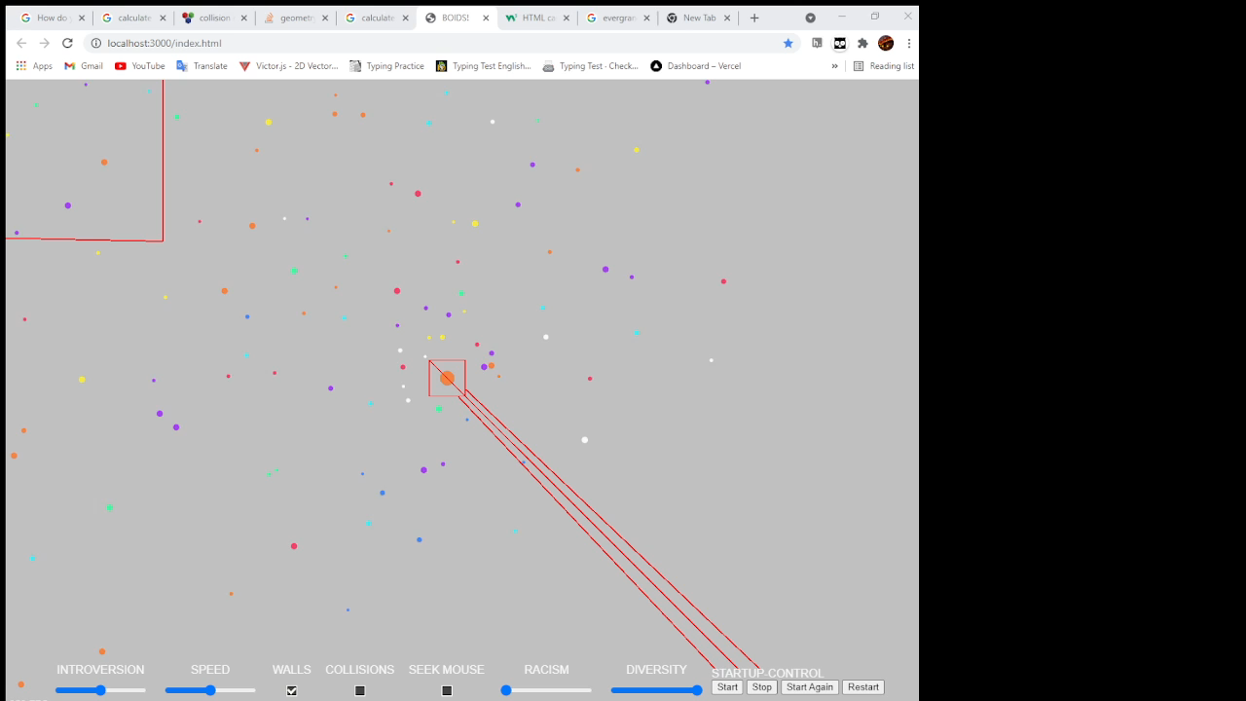
Hasil sementara

Slide 25
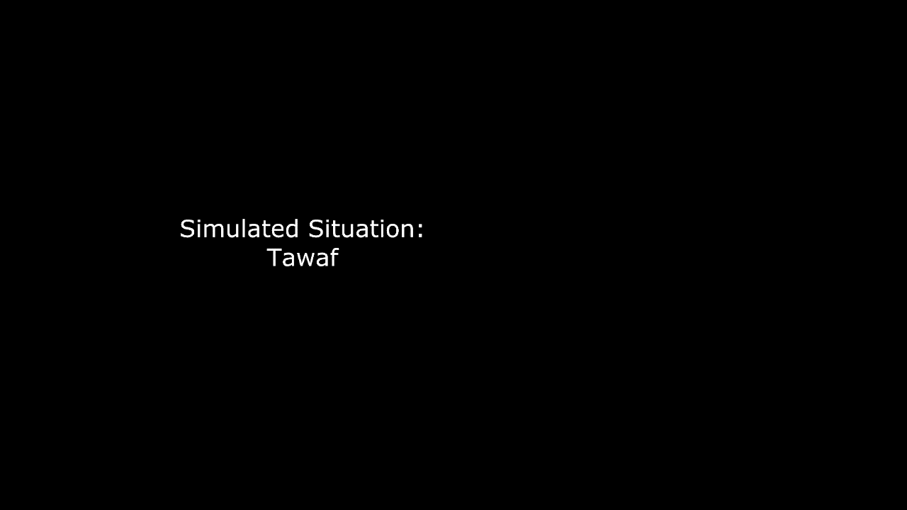
Hasil nasir

Slide 26
Hasil sementara
Partikel telah membentuk Gerakan tawaf .
Beberapa Partikel melakukan grouping dengan sesama partikelnya.
Partikel grouping dapat mendekat ke pusat
Kritik
partikel lain juga mengikuti Gerakan partikel grouping mendekati pusat Kaaba.
Dalam beberapa case partikel sering melakukan resultan gerak berlawanan arah(mungkin perlu gaya tambahan untuk mendukung arah partikel agar mengelilingi).
Skema ruang partikel mungkin harus diperbesar Bersama dengan Kaaba pusatnya hingga mirip dengan paper nasir

Slide 27
Hasil yang diharapkan
Pergerakan tawaf seperti nasir dengan partikel yang lebih sedikit
Pergerakan partikel berkelompok yang dapat mendekati Kaaba dan stabil
Penggunakan runge-kutta, karena sekarang masih bentuk perhitungan euler.

Slide 28
referensi
Bicho, Alessandro, Rodrigues, Rafael, Musse, Soraia, Jung, Claudio, Paravisi, Marcelo, & MagalhÃ£es, LÃ©o. 2012. Simulating crowds based on a space colonization algorithm. Computers Graphics, 36(04), 70âC“79.
Curtis, Sean, Guy, Stephen, Zafar, Basim, & Manocha, Dinesh. 2011 (11). Virtual
Tawaf: A case study in simulating the behavior of dense, heterogeneous crowds.
for Statistics Kingdom of Saudi Arabia, General Authority. 2018. Hajj Statistics.
Hajj statisics 1439, 1(12).
Haghighati, Razieh, & Hassan, Adnan. 2013. MODELING THE FLOW OF CROWD DURING TAWAF AT MASJID AL-HARAM. Jurnal Mekanikal, 06.

Slide 29
Khan, Imran, & McLeod, Robert Donald. 2012. MANAGING HAJJ CROWD
COMPLEXITY : SUPERIOR THROUGHPUT , SATISFACTION , HEALTH
, & SAFETY.
Kim, Sujeong, Guy, StephenJ., Hillesland, Karl, Zafar, Basim, Gutub,
AdnanAbdul-Aziz, & Manocha, Dinesh. 2014. Velocity-based modeling of
physical interactions in dense crowds. The Visual Computer, 1–15.
Kueng, Max, & Crabtree, George. 2014. Victor.js - 2D Vectors for JavaScript.
Lim, Eng Aik, & Zainuddin, Zarita. 2012. Response Surface Analysis of Crowd
Dynamics during Tawaf. Chinese Physics Letters, 29(7), 078901.
Mulyana, Willy, & Gunawan, Teddy. 2010 (06). Hajj crowd simulation based on

Slide 30
intelligent agent.
Narain, Rahul, Golas, Abhinav, Curtis, Sean, & Lin, Ming. 2009. Aggregate Dynamics for Dense Crowd Simulation. ACM Trans. Graph., 28(12).
24
Nasir, Fawwaz Mohd, & Sunar, Mohd Shahrizal. 2016. Simulating large group
behaviour in tawaf crowd. Pages 42–46 of: 2016 Asia Pacific Conference on
Multimedia and Broadcasting (APMediaCast).
Reynolds, Craig W. 1987. Flocks, Herds, and Schools: A Distributed Behavioral
Model. In: (ACM SIGGRAPH Computer Graphics. ACM.

Slide 31
Saiwaki, N., Komatsu, T., Yoshida, T., & Nishida, S. 1997. Automatic generation of moving crowd using chaos model. Pages 3715–3721 vol.4 of: 1997 IEEE International Conference on Systems, Man, and Cybernetics. Computational
Cybernetics and Simulation, vol. 4.
Shuaibu, Aliyu. 2015. Simulation of Crowd Movement in Spiral Pattern during
Tawaf, in Makkah, Saudi Arabia. Modern Applied Science, 9(09), 192.
Zainuddin, Zarita, Thinakaran, Kumatha, & Abu-Sulyman, Ibtesam. 2009. Simulating the Circumambulation of the Ka’aba using SimWalk. European Journal of
Scientific Research ISSN, 38(12), 1450–216.

Slide 32
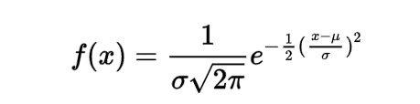
Koefisien quickness
Koefisien quickness menggunakan distribusi gaussian dengan fungsi
Parameter yang dibutuhkan adalah mean dan stdev yang digunakan dalam program ini 75 dan 7.5 didapat melalui percobaan singkat dengan meliat
Parameter ini mempengaruhi perubahan kecepatan

Slide 33
Koefisien introversion dan rasis
Sama hal nya dengan koefisien quickness, parameter yang dibutuhkan adalah mean dan stdev yang digunakan dalam program ini 50 dan 9.

